Slide 1
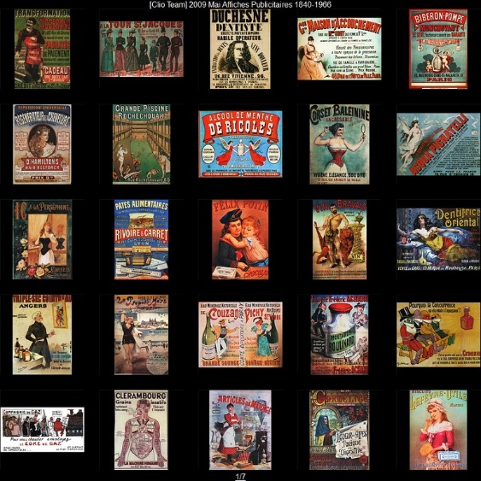


l’intitulé du diaporama
166 affiches publicitaires
Datées et légendées de
1840 à 1966
Créateur du diaporama
Votre serviteur.
Bon visionnement
Pour cette première
Partie
Création 2016
Diaporama manuel
Pour avoir le temps de lire
Le détail de chaque image,
Diapo en trois parties dont
Voici la première.
Devant vous un
Premier tableau avec
25 images miniatures que
vous allez Pouvoir
apprécier en plus
Grand format sur les
Pages suivantes,
Diaporama qui comporte
Deux tableaux.
Antoine
Vous cliquez comme bon vous semble sur chaque page, sur la souris

Slide 2
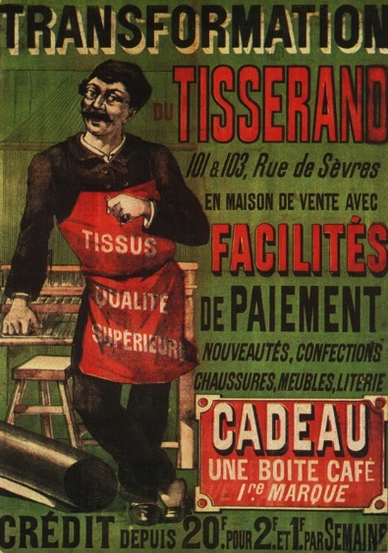
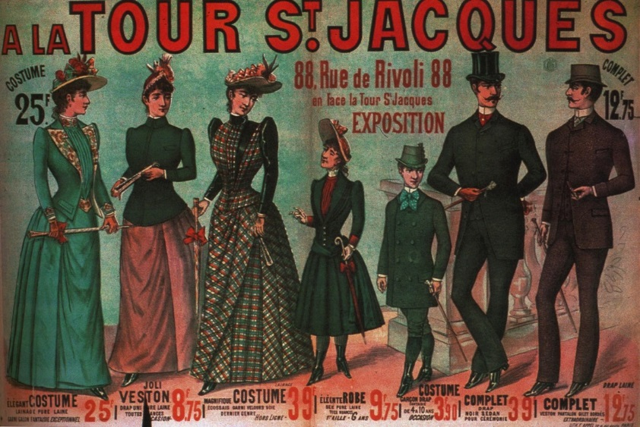
1840-1890
Vous cliquez comme bon vous semble sur la souris
Jusqu’à la dernière page
1840-1850

Slide 3


1865-1870
1857

Slide 4


1865-1870
1875

Slide 5


1884-1884
1875-1885

Slide 6


1886-1888
1885-1895

Slide 7


1889
1889

Slide 8


1890
1890

Slide 9


1890-1894
1890-1898

Slide 10


1890-1914
1890-1899

Slide 11


1890-1930
1890-1930

Slide 12
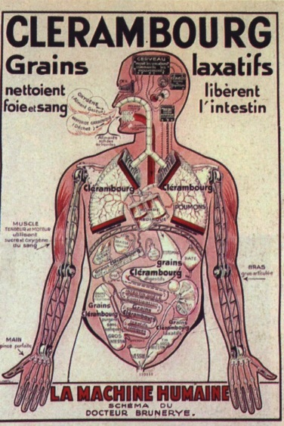

1890-1940
1890-1940

Slide 13



1891
1891
1892

Slide 14
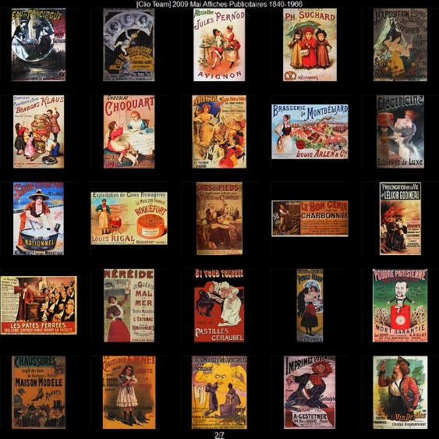
Deuxième tableau

Slide 15


1892
1892

Slide 16


1893
1893

Slide 17


1894
1894

Slide 18
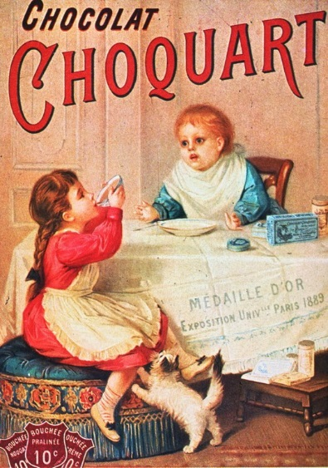

1894
1894

Slide 19


1895
1895

Slide 20
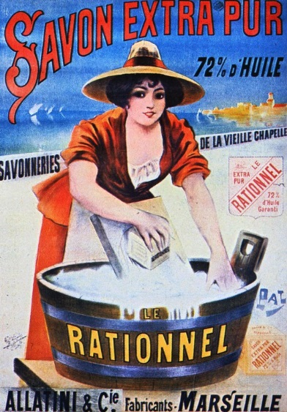
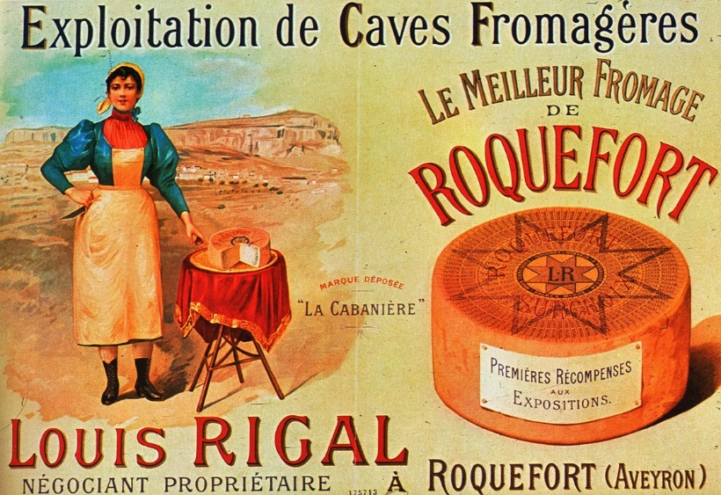
1895
1895

Slide 21

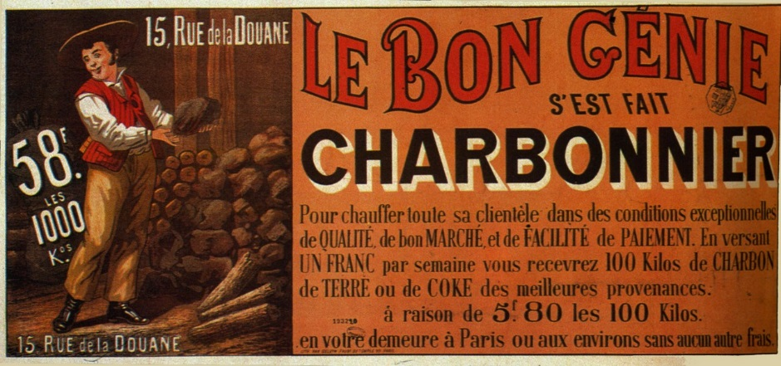
1895-1905
1895-1905

Slide 22

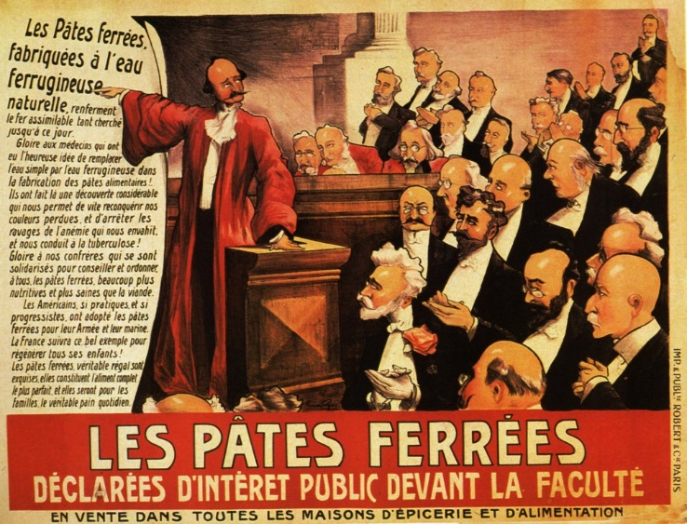
1895-1905
1895-1905

Slide 23


1895-1905
1895-1905

Slide 24


1895-1905
1895-1905

Slide 25


1895-1905
1895-1905

Slide 26

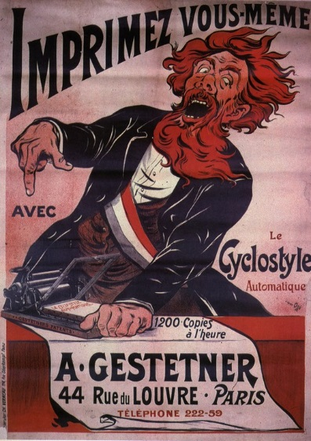

1895-1914
1895-1914
1895-1914

Slide 27






Pour la deuxième partie

